Slide 1
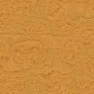
Интересные и необычные
книги со всего мира

Slide 2


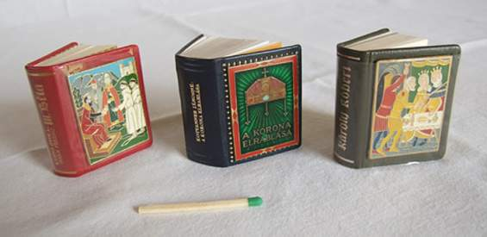
Самая маленькая книга
Эта книга –самая маленькая в
мире копия Нового Завета.
Ее можно почитать только в 600 -кратном увеличении.

Slide 3
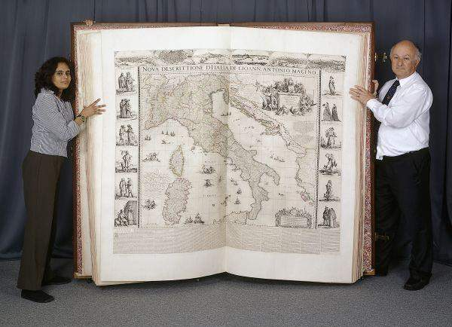
Самая большая книга

Slide 4
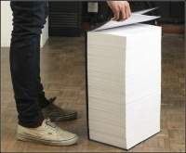
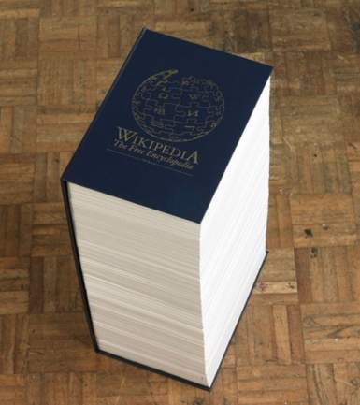
Самая толстая книга
Дизайнер Роб Мэттьюс создал книгу, на 5000 страницах.

Slide 5
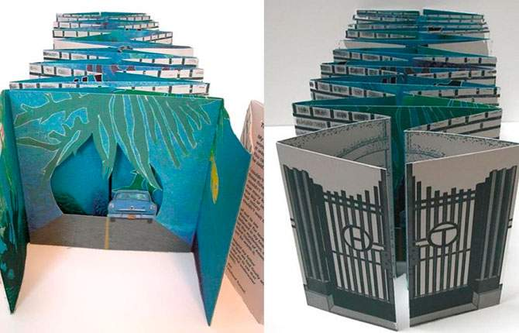
Книга - тоннель
Книга «Tunnel Vision» повествует о тоннеле, соединяющем Нью-Йорк и Нью-Джерси

Slide 6
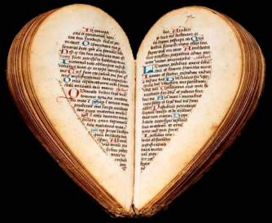
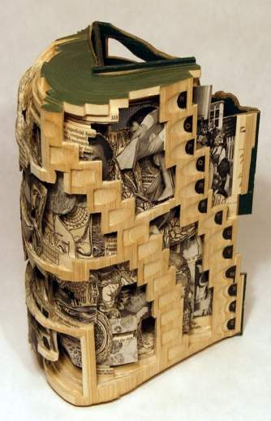

Необычной формы книги

Slide 7


Необычной формы книги

Slide 8
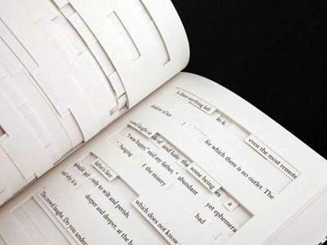

Дырявая книга
Джонатана Сафрана Фоера

Slide 9

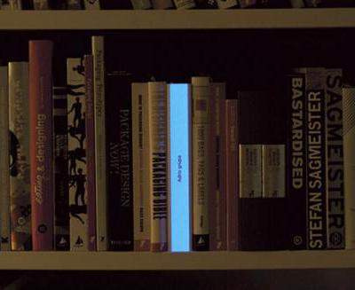
Книга - ночник
Книга «Good Ideas Glow in The Dark» — это необычная ночная лампа, стилизованная под книгу.
Она смотрится очень стильно, находясь не только на полке, но и на столе.

Slide 10

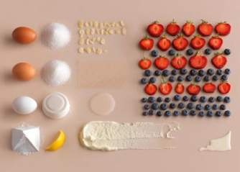

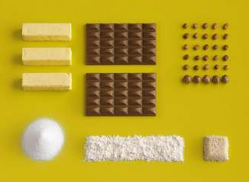
Поваренная книга
Кулинарный справочник под названием «Homemade Is Best содержит рецепты, которые изображены в стиле инструкций по сборке модульной мебели IKEA

Slide 11
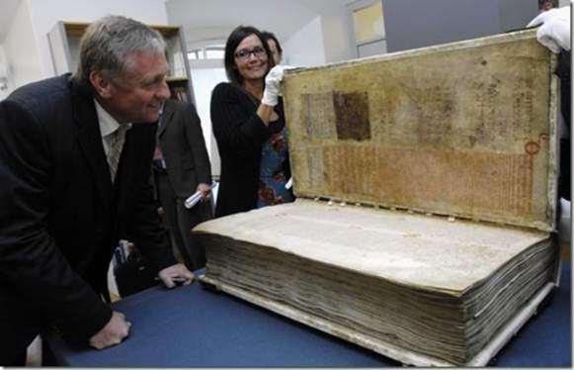
Самая тяжелая книга
По легенде, она написана за одну ночь чешским монахом из Богемии.
Древнее творение имеет 624 пергаментные страницы. Размеры её деревянных обложек составляют 92 на 50 см. На изготовление книги ушли шкуры 160 слов. Общий вес - 75 кг

Slide 12
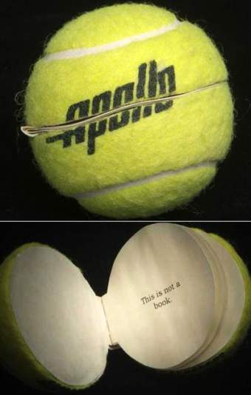
Книга – теннисный мяч

